Slide 2
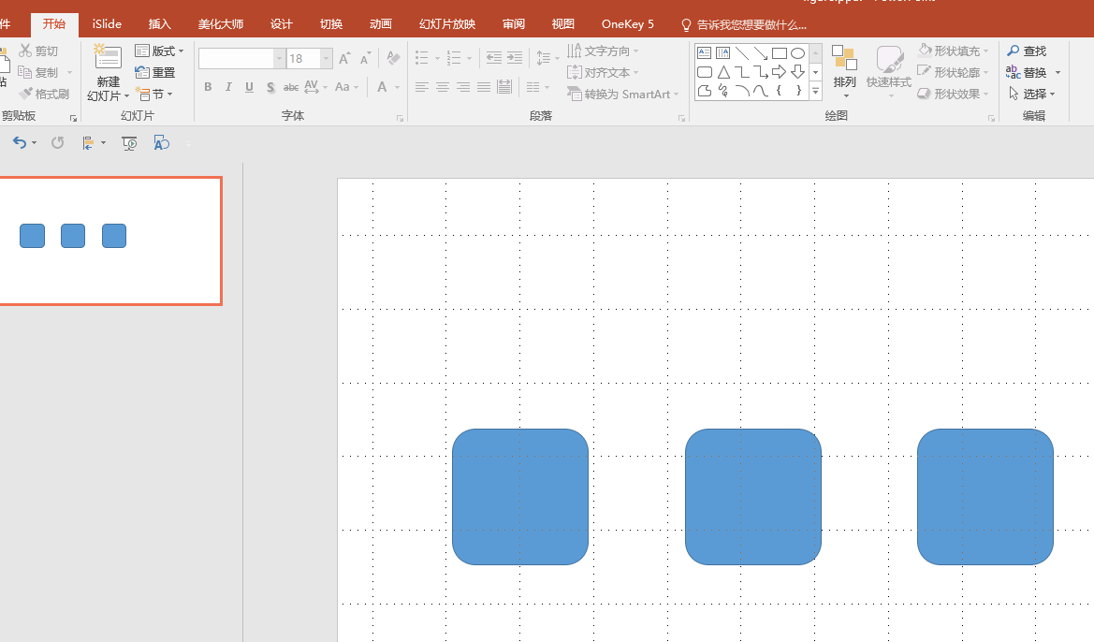
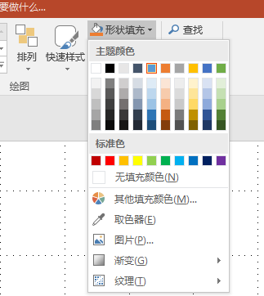
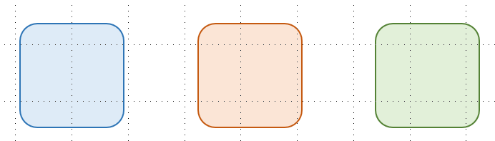
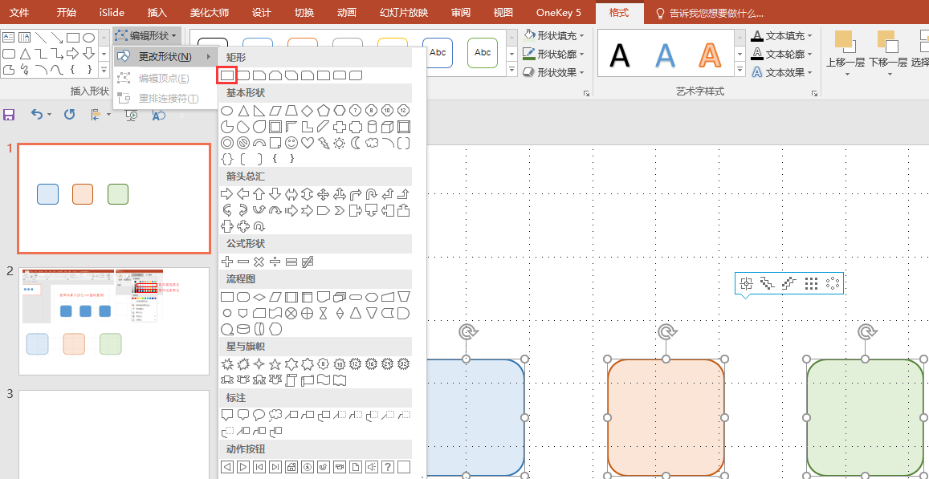
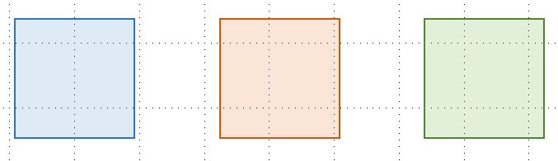
常用填充颜色
常用线条颜色
选择对象并按住ctrl拖动复制

Slide 3
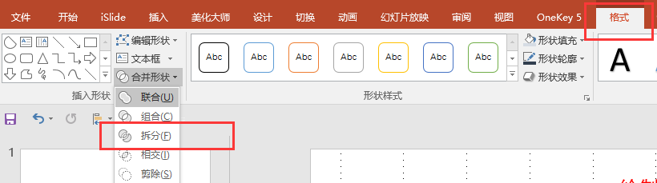
绘制矩形
绘制圆形
对齐
半圆
弧形
矩形
在“合并形状”里面选择“联合”
选择两个形状，在“格式”栏里面选择“合并形状”，选择“拆分”
拆分、联合

